Slide 1

Compte rendu – Semaine 2

Slide 2

Sommaire
Machine distante
OpenPose
1ère classification

Slide 3
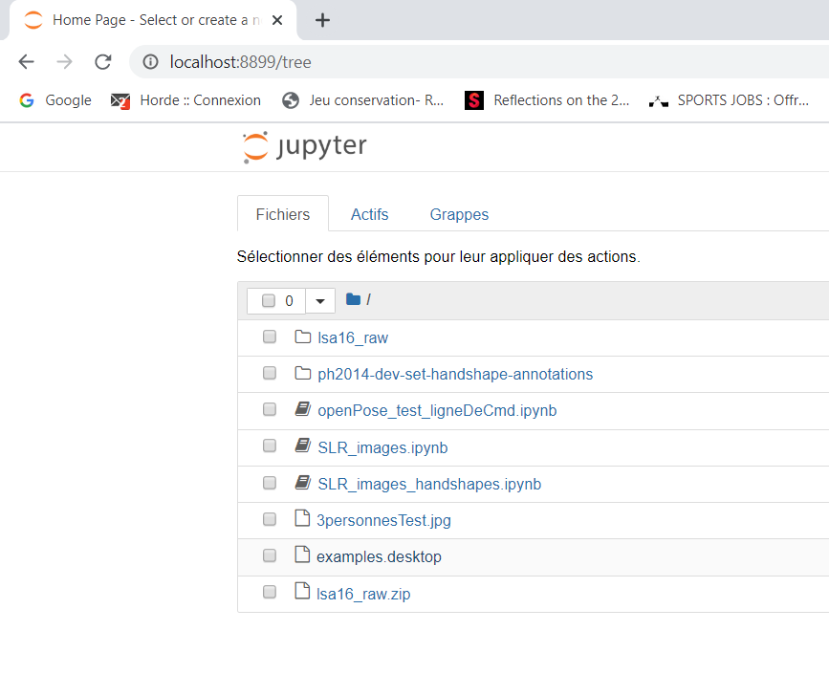


Machine distante

Slide 4
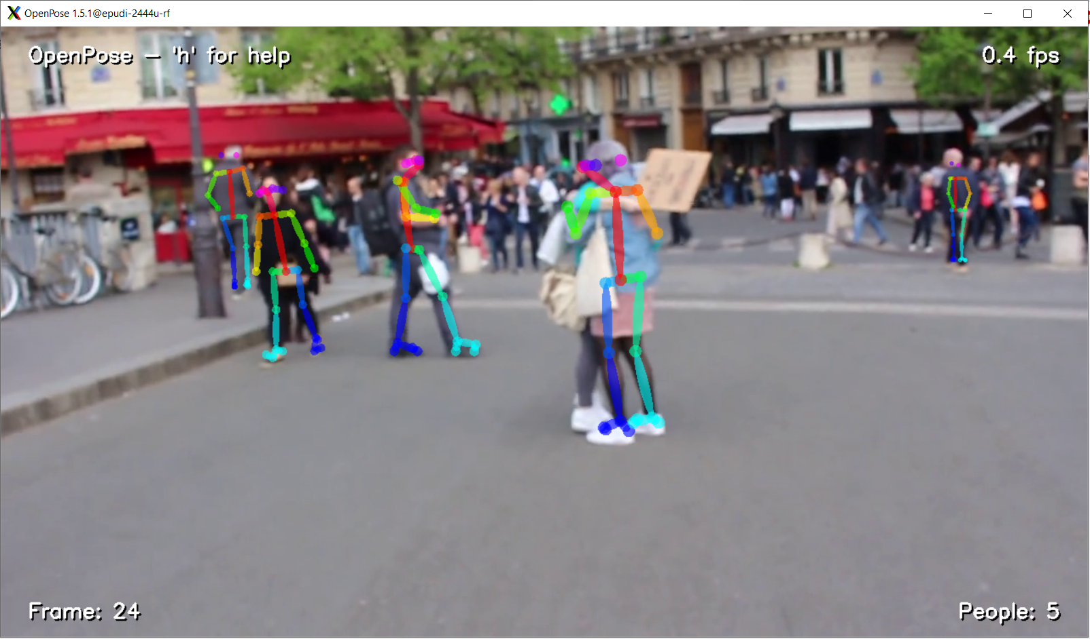
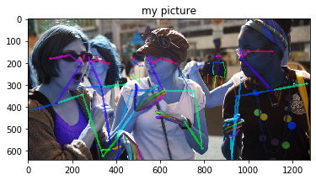
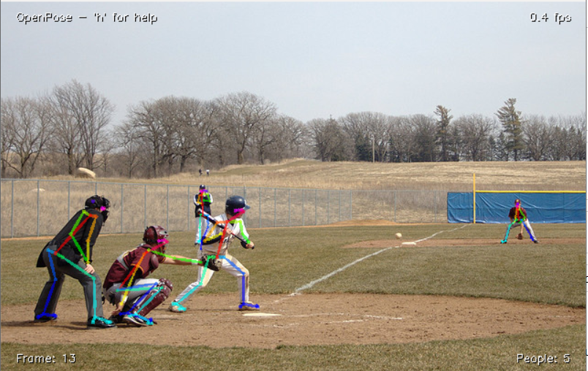
OpenPose
API Python
Lignes de commande

Slide 5
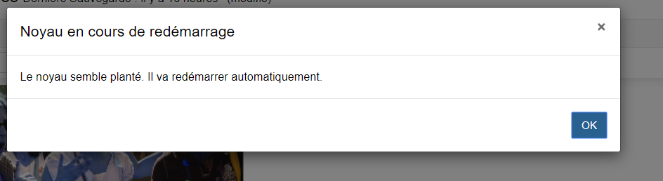
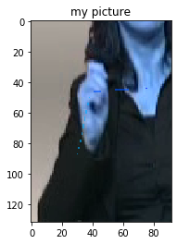
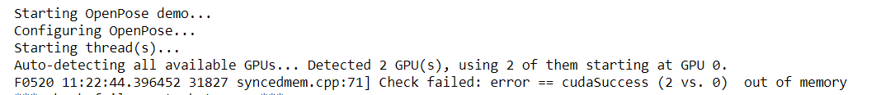
OpenPose
Hands
Face

Slide 6
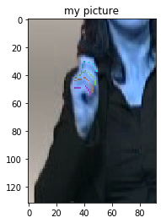
OpenPose
Hands

Slide 7
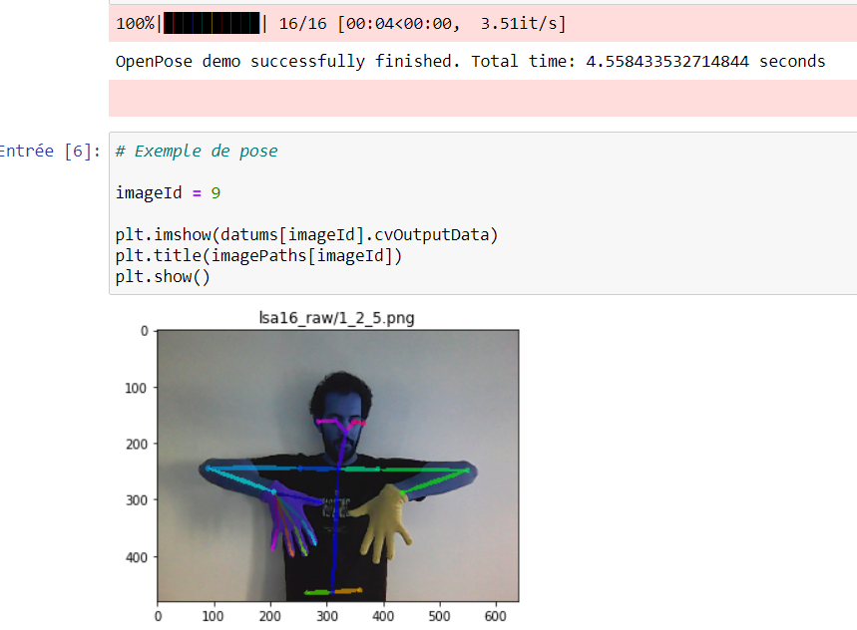
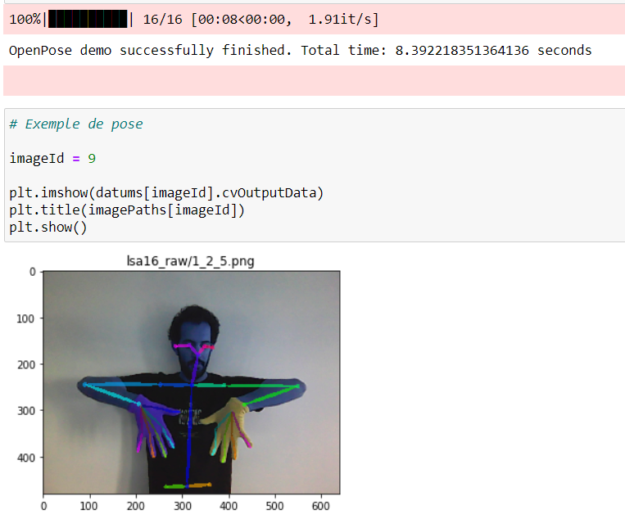
OpenPose

Slide 8
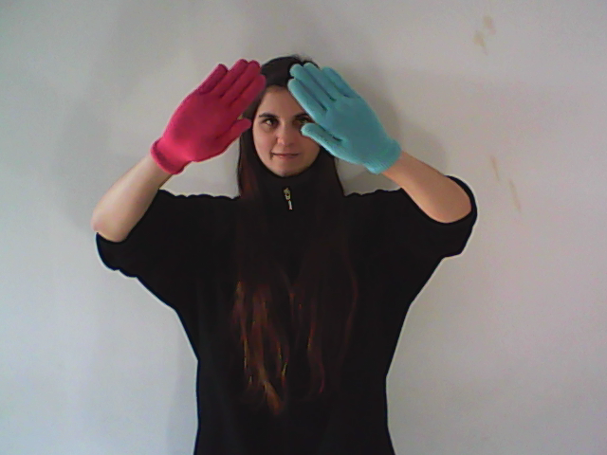
1ère classification
Datasets
LSA16 handshapes
16 classes
10 subjects
800 samples
10_10_1.png

Slide 9
1ère classification
25 (body)
2 * 21 (hands)
3 dims par keypoints
(x, y, score)
⬄
800 images
800 vecteurs à 201 dimensions

Slide 10
1ère classification
SVM
Train
640 vecteurs
Test
Score
800 vecteurs
160 vecteurs

Slide 11
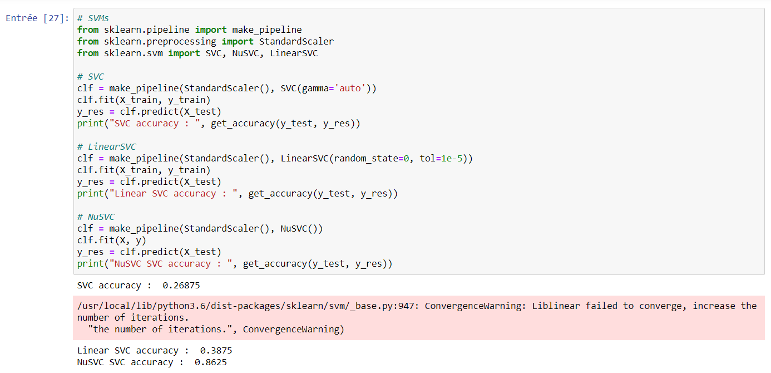

1ère classification
SVM

Slide 12


2nd classification
Datasets
RWTH-PHOENIX-
Weather Handshapes
60 classes
3359 samples
*.png_fn000012-0.png
Fichier d’annotations

Slide 13
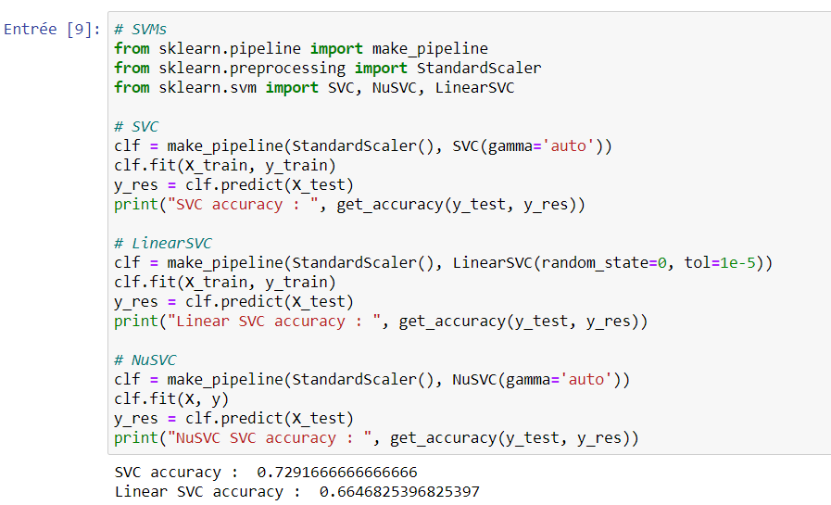
2nd classification
SVM

